Slide 1
Pemantauan & Pengendalian
(Bab 18)
“Manajemen” oleh Robbins & Coulter Edisi 13 (Jilid 2)

Slide 2
DAFTAR ISI
Definisi Pengendalian
Proses Pengendalian
Pengendalian & Pengukuran Kinerja Organisasi

Slide 3
DEFINISI PENGENDALIAN
“proses memantau (monitoring), membandingkan (comparing), dan mengoreksi (correcting) kinerja”
Pengendalian = Controlling

Slide 4
DEFINISI PENGENDALIAN
MANFAATNYA?
Membantu manajer mengetahui apakah tujuan perusahaan telah tercapai
Pemberdayaan karyawan (umpan balik atas kinerja)
Melindungi perusahaan dan asetnya dari kerugian

Slide 5
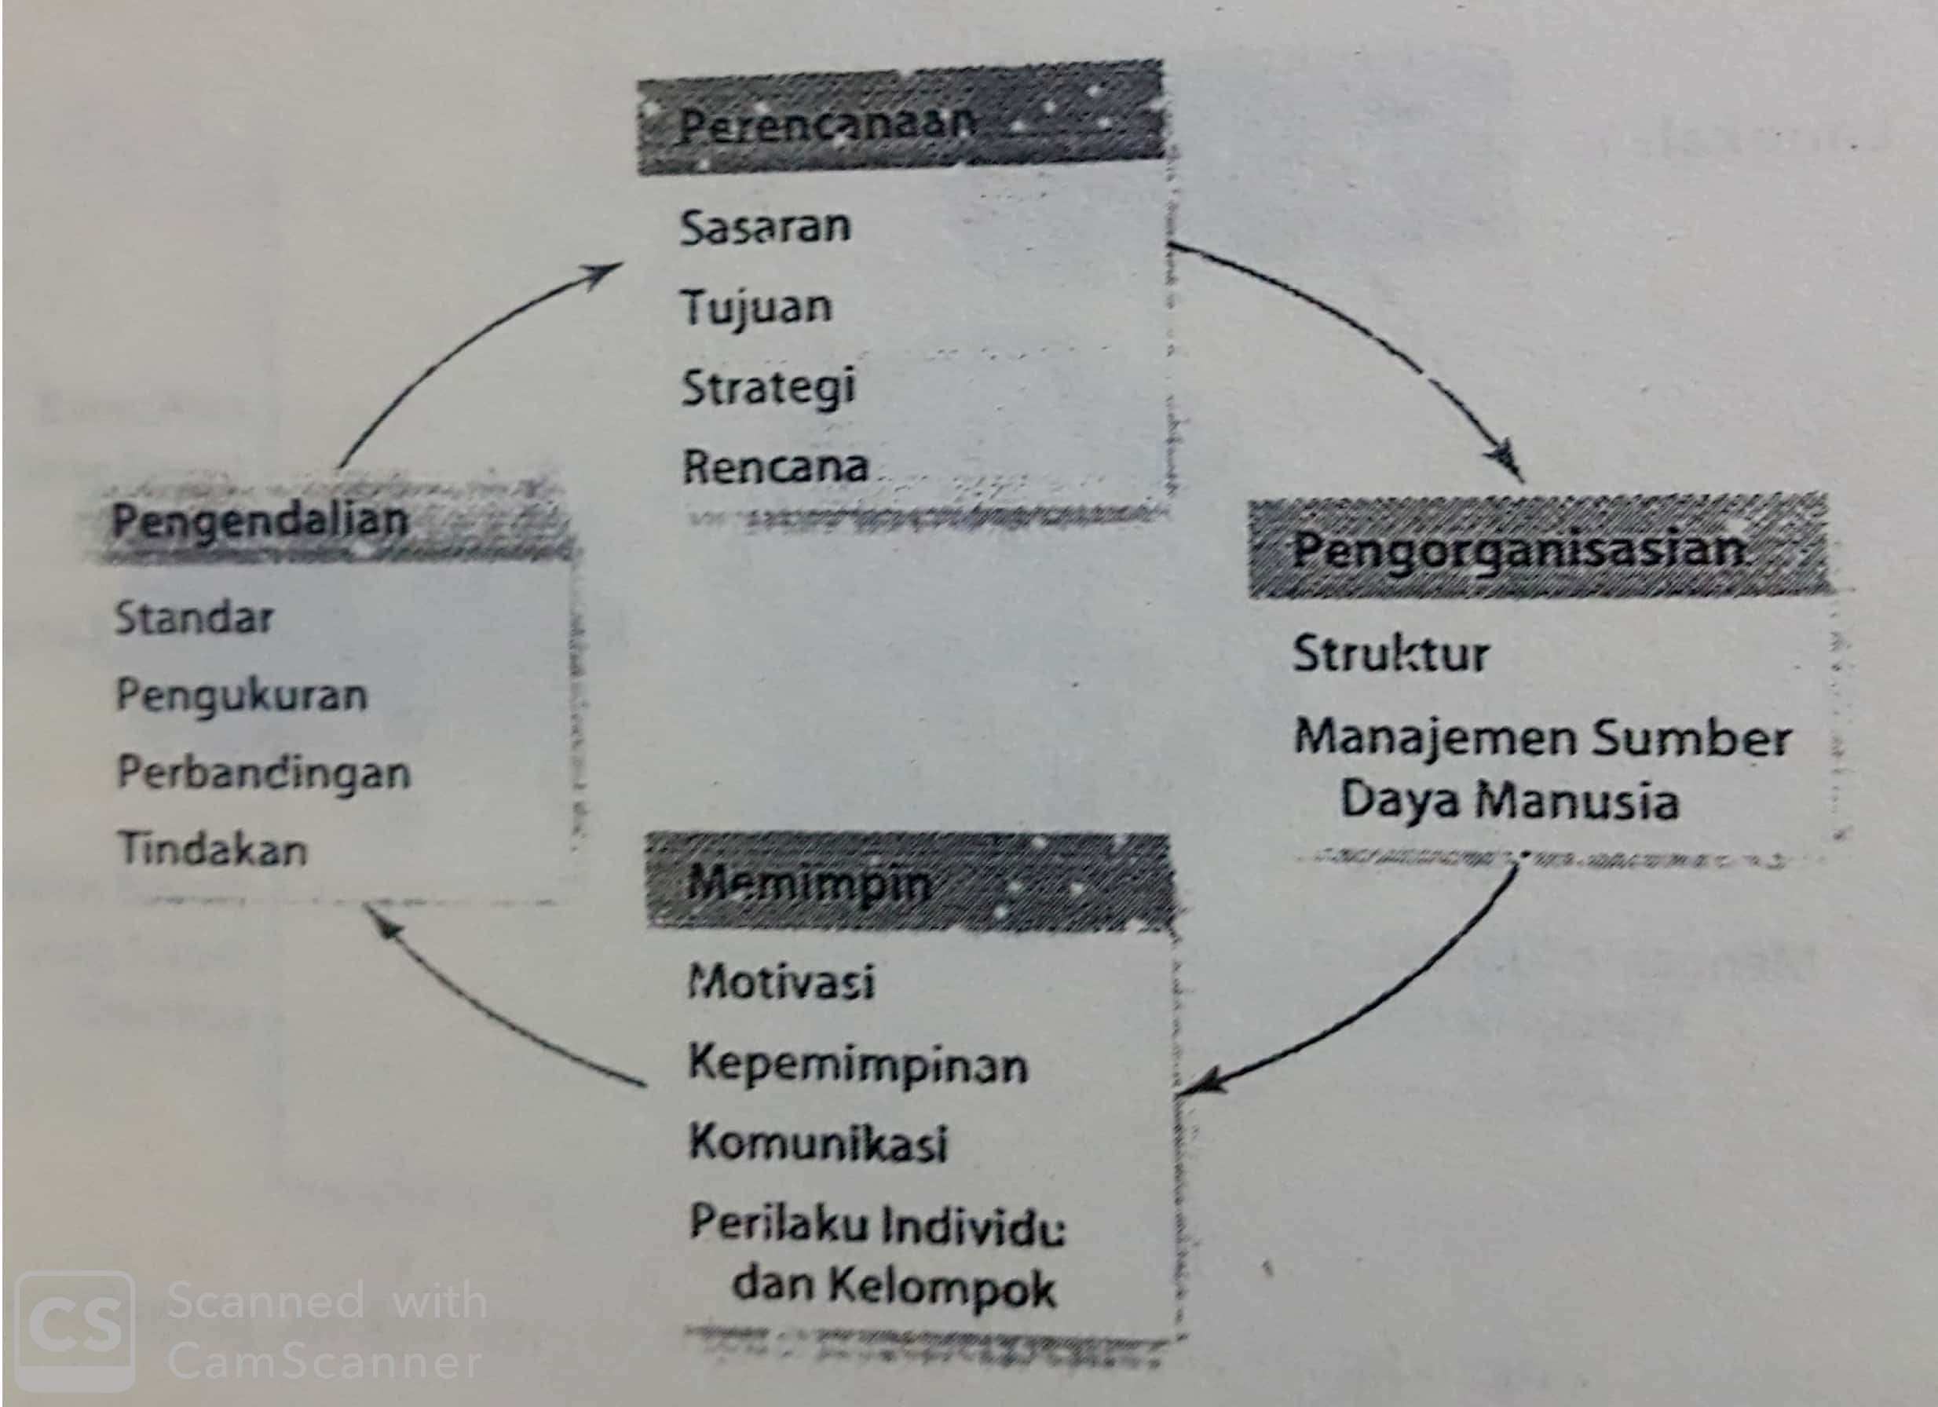
DEFINISI PENGENDALIAN

Slide 6
PROSES PENGENDALIAN
“proses 3 tahap, yaitu: mengukur kinerja actual, membandingkan kinerja actual dengan standar, dan mengambil tindakan manajerial untuk memperbaiki penyimpangan atau mengetahui ketidaksesuaian dengan standar”

Slide 7
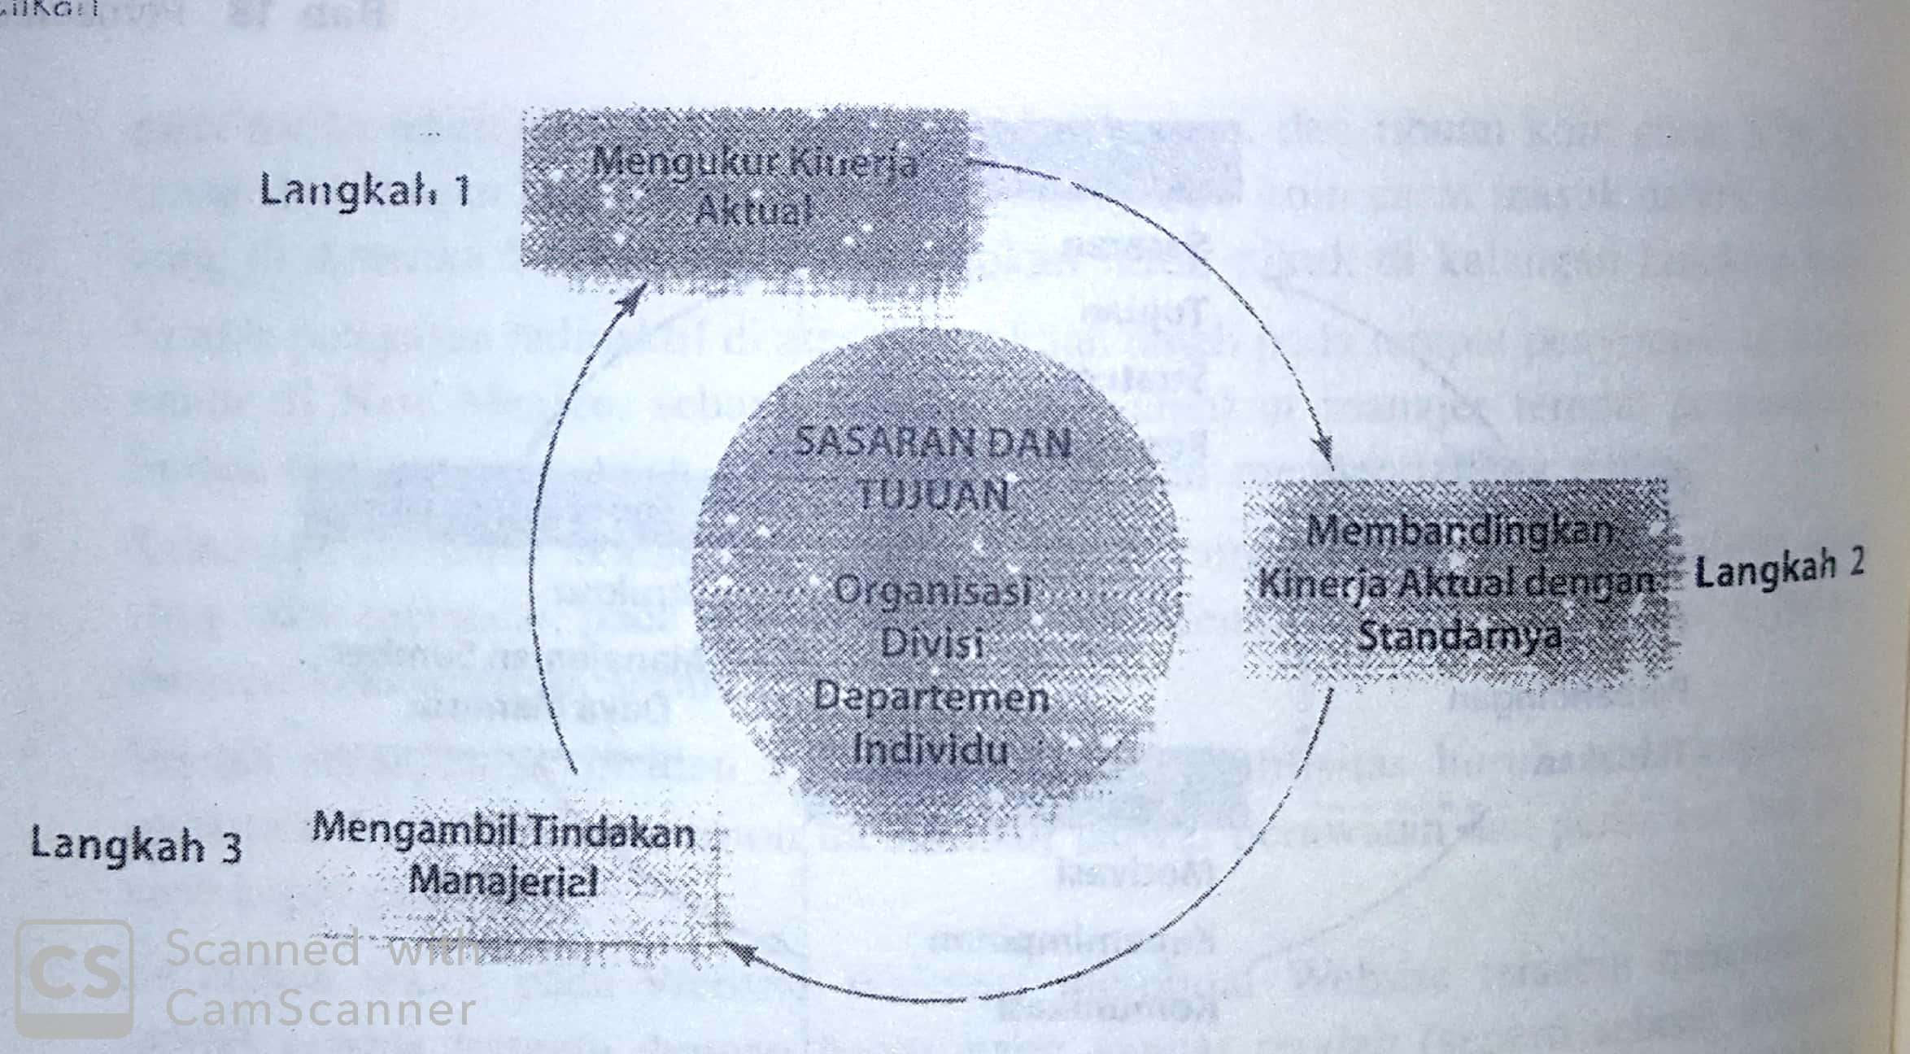
PROSES PENGENDALIAN

Slide 8
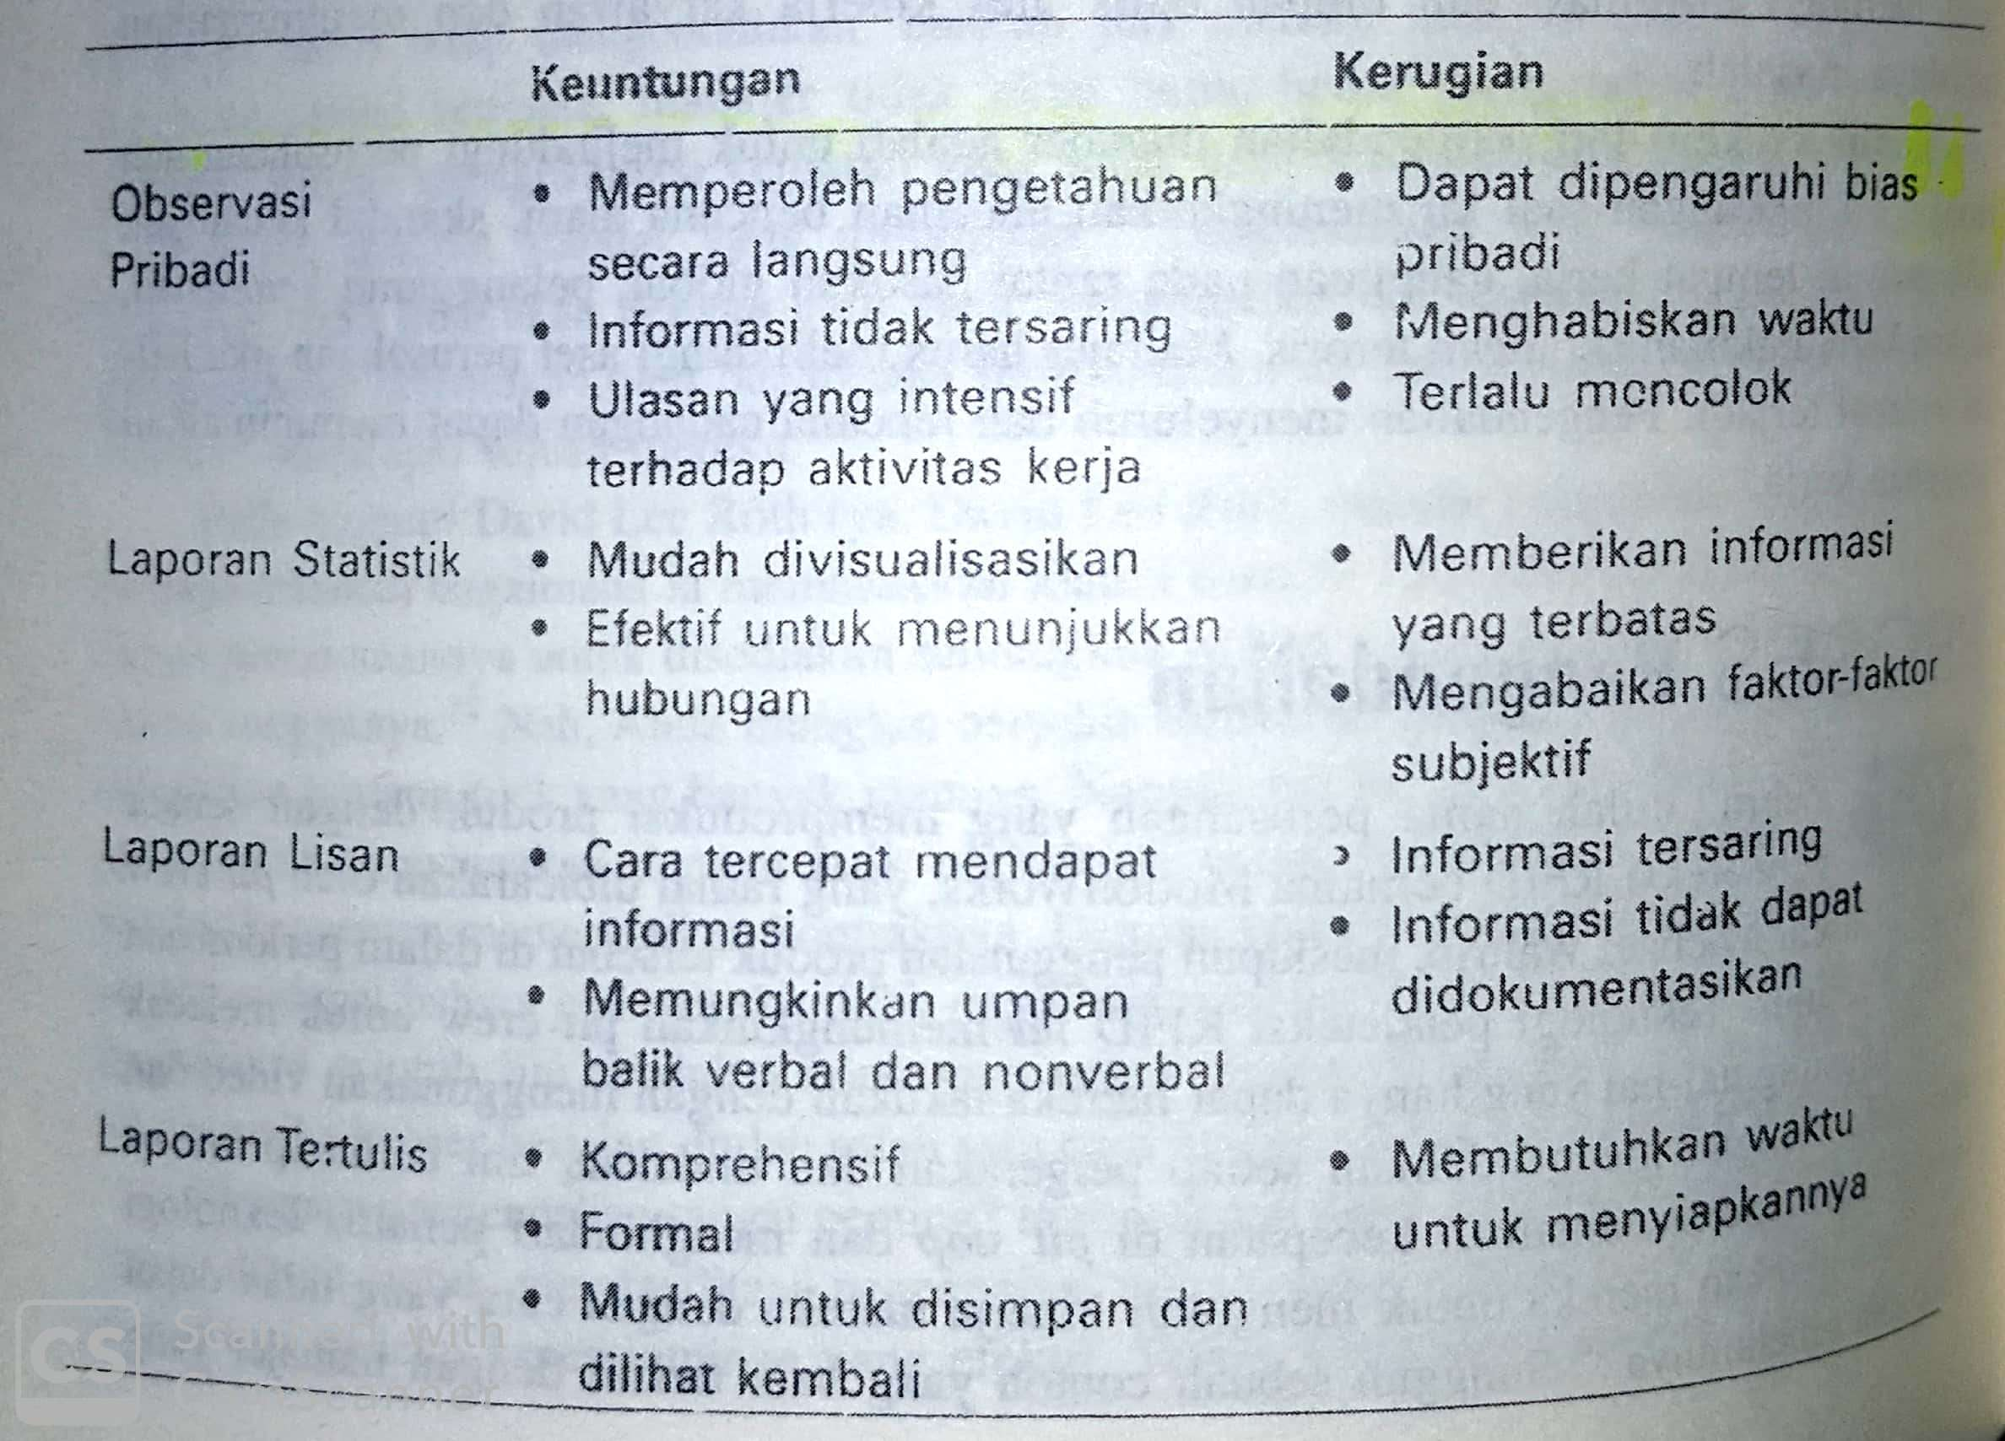
TAHAP 1 : MENGUKUR KINERJA AKTUAL
PROSES PENGENDALIAN

Slide 9
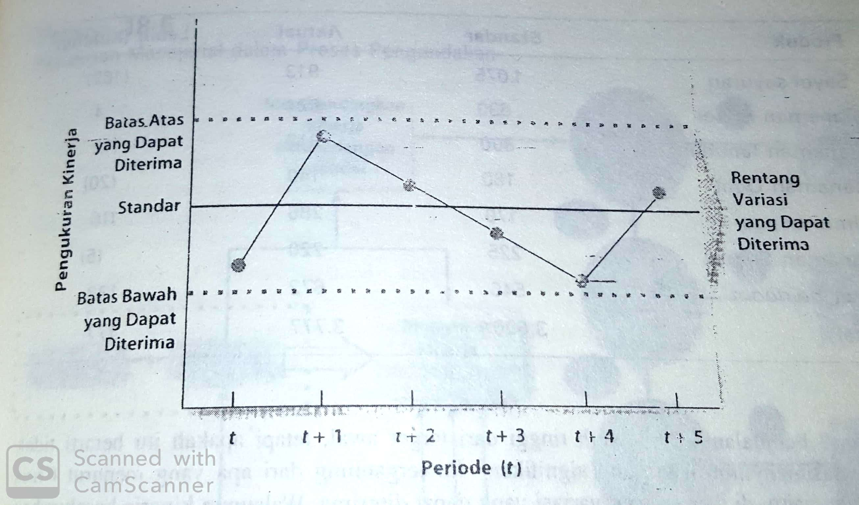
TAHAP 2 : MEMBANDINGKAN KINERJA
PROSES PENGENDALIAN
RENTANG VARIASI
Parameter variasi yang dapat diterima antara kinerja actual dengan standar

Slide 10
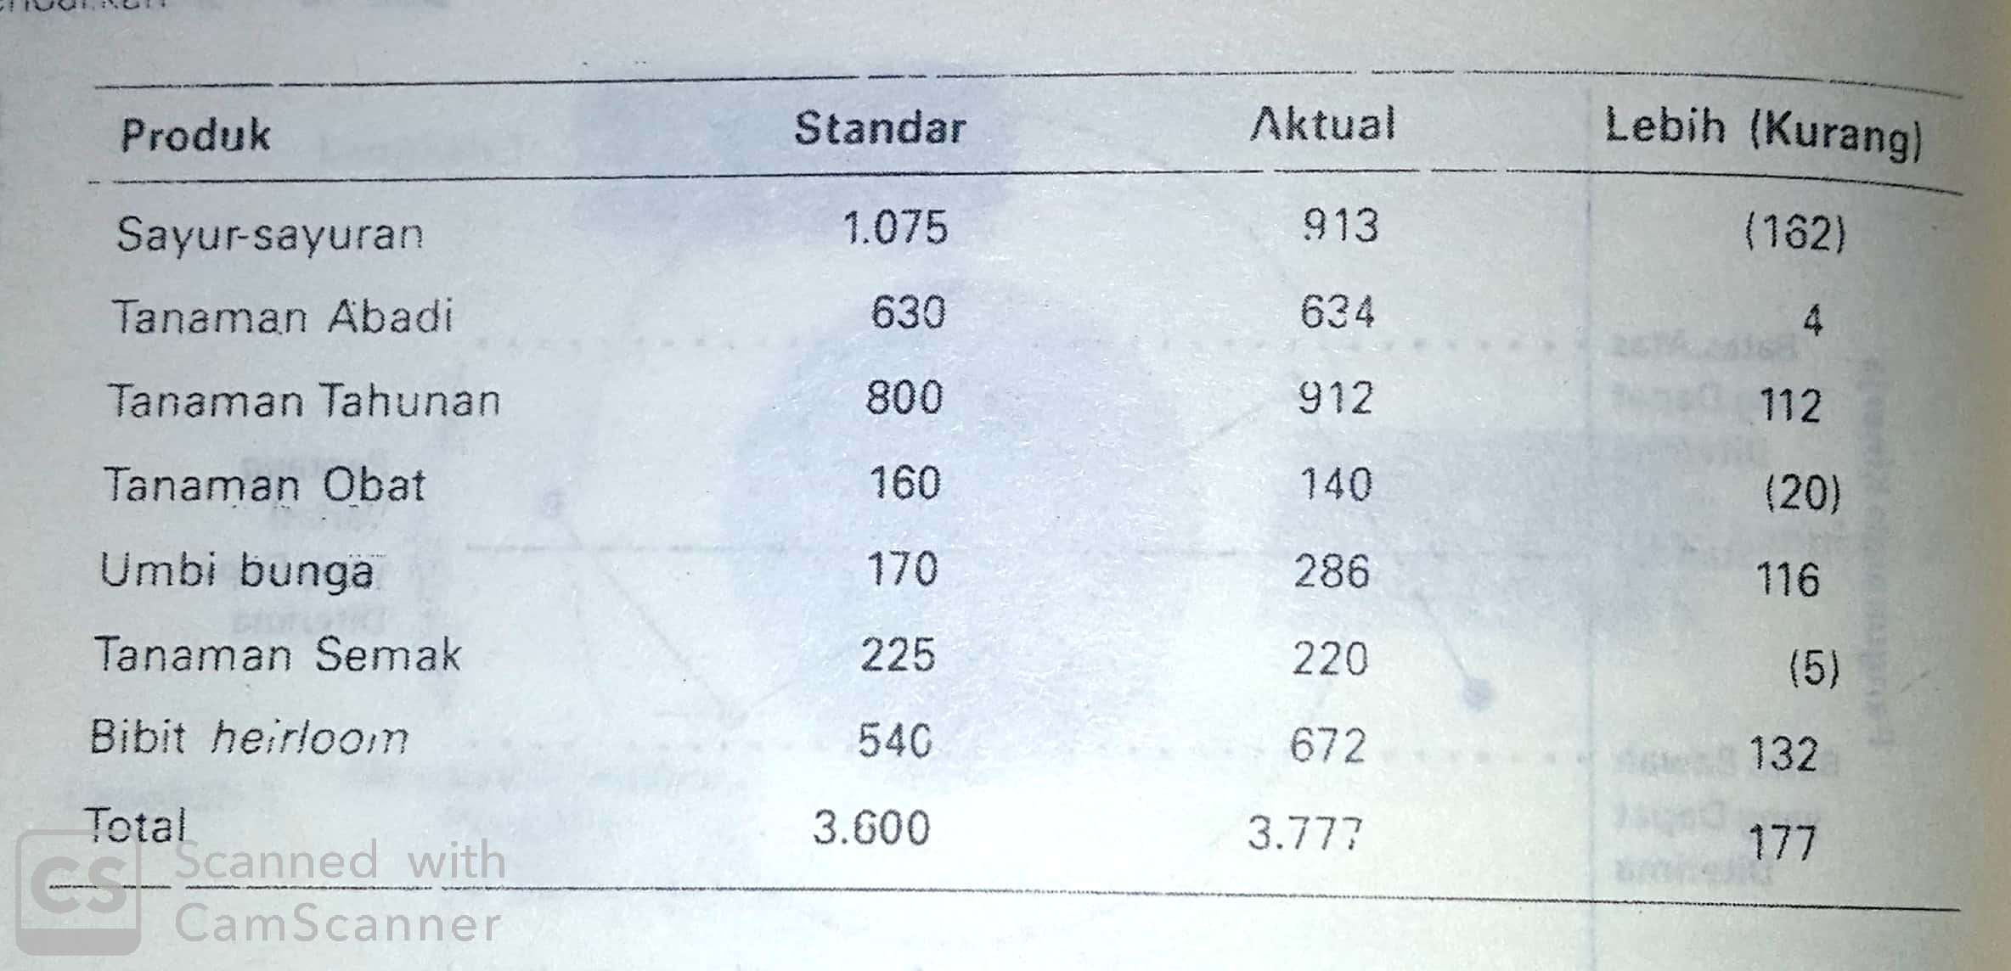
TAHAP 2 : MEMBANDINGKAN KINERJA
PROSES PENGENDALIAN

Slide 11
PROSES PENGENDALIAN
TAHAP 3 : MENGAMBIL TINDAKAN
OPSI 1:
TIDAK MELAKUKAN APA-APA
OPSI 2:
MEMPERBAIKI KINERJA AKTUAL
Tindakan perbaikan segera = Koreksi saat itu juga
Tindakan perbaikan dasar = Melihat sebab & dampak penyimpangan lalu mengoreksi
OPSI 1:
MEREVISI STANDAR

Slide 12
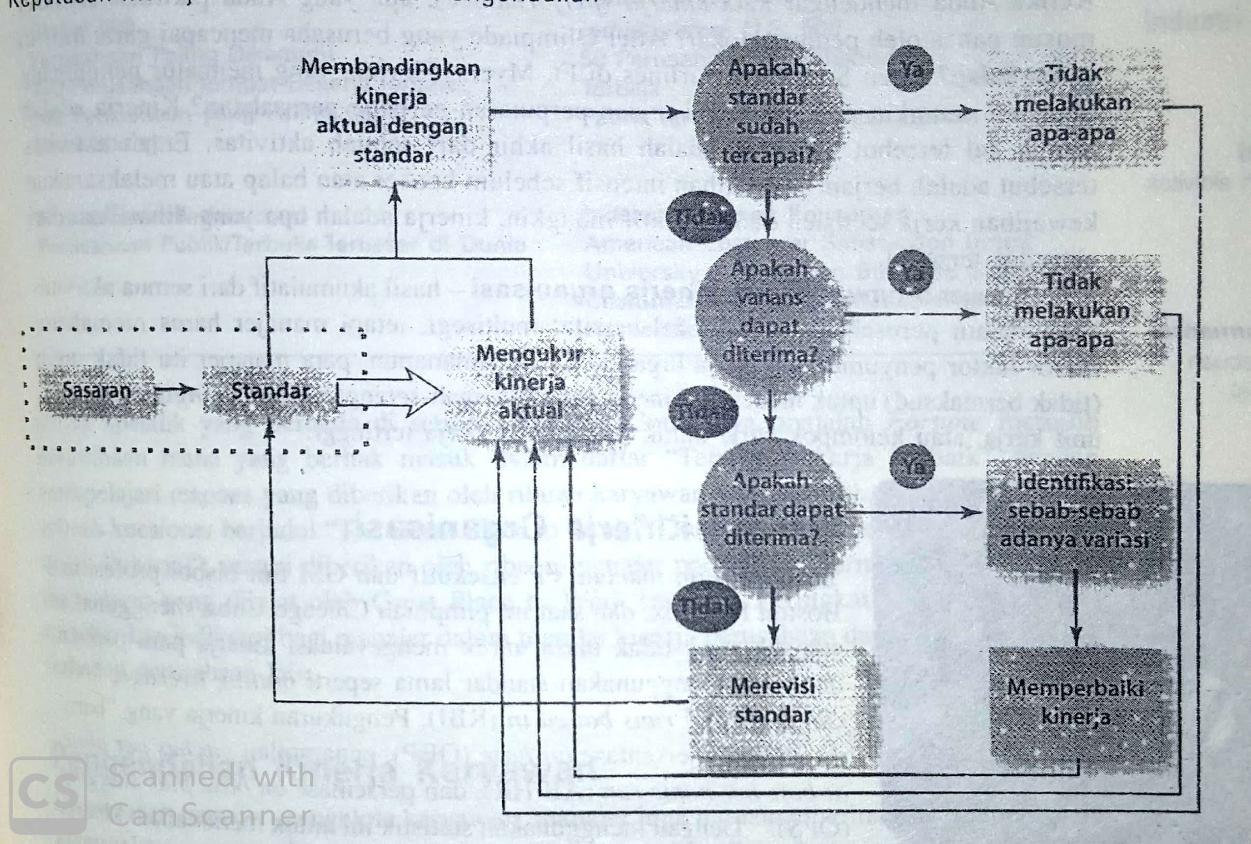
ALUR PROSES

Slide 13
PENGENDALIAN & PENGUKURAN
KINERJA ORGANISASI
“hasil akhir dari sebuah aktivitas kerja organisasi”
Dapat diukur oleh:
Produktivitas Organisasi
(Output produksi dibagi input)
Efektivitas Organisasi
(Ukuran pencapaian sasaran organisasi)
Peringkat di Industri

Slide 14
PENGENDALIAN & PENGUKURAN
PENGENDALIAN
KINERJA KARYAWAN
“memastikan upaya yang diberikan karyawan memadai dan memenuhi kualitas yang dibutuhkan untuk mencapai tujuan organisasi”
Caranya:
Penyampaian Umpan Balik
(Penilaian KPI)
Penerapan Tindakan Pendisiplinan

Slide 15
PENGENDALIAN & PENGUKURAN
PERANGKAT PENGUKURAN KINERJA
PENGENDALIAN IPO
PENGENDALIAN KEUANGAN
(Analisa lap. Keu)
PENGENDALIAN INFORMASI
(Analisa trend berdasar data)
MEMBUAT TOLOK UKUR DARI PRAKTIK TERBAIK
(Benchmarking)

Slide 16
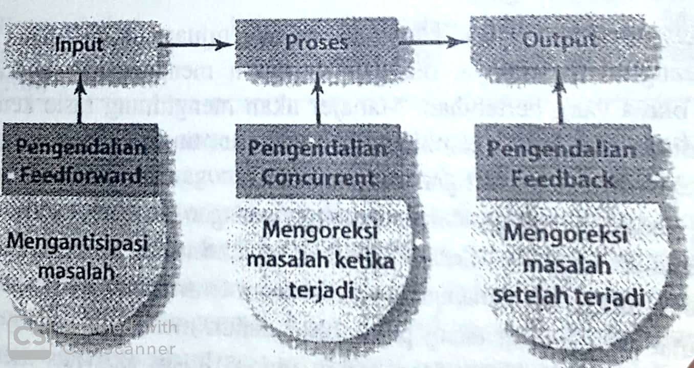
PENGENDALIAN & PENGUKURAN
PENGENDALIAN IPO

Slide 17
Menyusun makalah tentang isu terkini terkait pemimpin organisasi/perusahaan
Mencari tahu isu-isu dan kasus terkini tentang pemimpin organisasi atau perusahaan
Menjelaskan isu dan kasus terkini tentang pemimpin organisasi atau perusahaan
Menganalisa isu dan kasus terkini tentang pemimpin organisasi atau perusahaan
Makalah diketik di kertas A4 dengan format font Times New Roman ukuran 12 poin dan spasi 1,5. Power Point berisi ikhtisar paper dengan desain atraktif
Jumlah halaman minimal 1 per anggota kelompok.
TUGAS KELOMPOK

Slide 18
TUGAS KELOMPOK
Format Laporan Akhir
1. Minimal 20 halaman
1 halaman gambaran industry
1 halaman profil perusahaan
1 halaman visi misi perusahaan dan profil narasumber
4 halaman teori
11 halaman Analisa
1 halaman kesimpulan
1 halaman saran
Makalah diketik di kertas A4 dengan format font Times New Roman ukuran 12 poin dan spasi 1,5. Power Point berisi ikhtisar paper dengan desain atraktif
Dikumpulkan Maks Hari Kamis 5 Desember jam 12.00

Slide 19
TUGAS KELOMPOK
Format Slide Presentasi
1. Durasi presentasi maksimal 10 menit, terdiri dari materi di bawah ini
gambaran industry
profil perusahaan
visi misi perusahaan dan profil narasumber
teori
Analisa
kesimpulan
Saran
2. Terdapat 5 pertanyaan yang akan ditanyakan ketika presentasi dan harus dijawab oleh orang yang ditunjuk, ketidakmampuan dalam menjawab akan berpengaruh pada nilai presentasi
3. Kostum harus seragam dalam hal warna atau jenis pakaian (ditentukan oleh kelompok)

Slide 20
TAMAT…

